Slide 1

«Решение задач по естественно-научной грамотности на уроках физики»
Ведущий методист по физике
Центра методической поддержки педагогов
Литвинов Олег Андреевич
Все права защищены.
Никакая часть презентации не может быть воспроизведена в какой бы то ни было форме и какими бы то ни было средствами, включая размещение в сети Интернет и в корпоративных сетях, а также запись в память ЭВМ, для частного или публичного использования, без письменного разрешения владельца авторских прав.
© АО «Издательство «Просвещение», 2020

Slide 2




ЕСТЕСТВЕННО-НАУЧНАЯ ГРАМОТНОСТЬ В ФОКУСЕ
© АО «Издательство «Просвещение» 2020

Slide 3
Естественно-научная грамотность
© АО «Издательство «Просвещение» 2020

Slide 4
Концептуальная рамка оценки функциональной грамотности в исследовании PISA
Естественно-научные предметы
Методология
Содержательная
модель
давать научные объяснения,
применять естественно-научные методы исследования,
интерпретировать данные, делать выводы
БЛОК
ЗАДАНИЙ
Компетентностная
модель
Контексты
или ситуации
Здоровье, ресурсы
окружающая среда,
связь науки и технологии
© АО «Издательство «Просвещение» 2020

Slide 5
Как группируются задания?
Какие компетенции проверяются?
Давать научные
Объяснения явлений
Применять е/н методы
исследования
Интерпретировать данные,
делать выводы
© АО «Издательство «Просвещение» 2020

Slide 6
Как группируются задания?
Какие типы заданий предлагаются?
Знание содержания
Знание процедур
© АО «Издательство «Просвещение» 2020

Slide 7
Как группируются задания?
Какие контексты задаются?
Здоровье
Ресурсы
Окружающая среда
Опасности и риски
Связь науки и технологии
Личностный
Национальный
Глобальный
© АО «Издательство «Просвещение» 2020

Slide 8
Как группируются задания?
Какой когнитивный уровень представлен?
Низкий
Средний
Высокий
Какой тип вопроса представлен?
Открытый
Частично открытый
Закрытый
© АО «Издательство «Просвещение» 2020

Slide 9
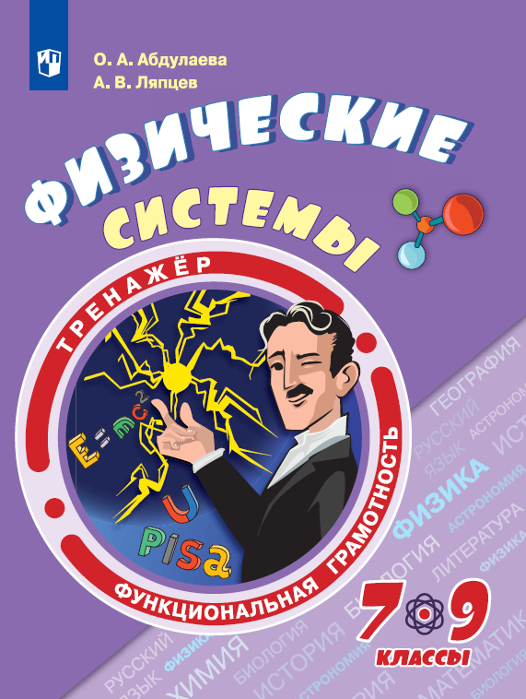
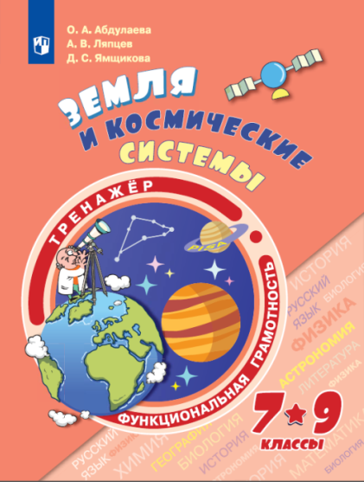
Серия «Функциональная грамотность. Тренажёры»
Помогают формировать умение осознанно использовать полученные в ходе обучения знания для решения жизненных задач, развивают активность и самостоятельность учащихся, вовлекают их в поисковую и познавательную деятельность.
Содержат разнообразные практико-ориентированные задания, позволяющие школьникам подготовиться к участию в международных исследованиях качества образования. Приведены примеры их решений и ответы.
Могут использоваться учителями математики, русского языка, обществознания, биологии, физики и химии на уроках, во внеурочной деятельности, в системе дополнительного образования, семейного образования.
© АО «Издательство «Просвещение» 2020

Slide 10

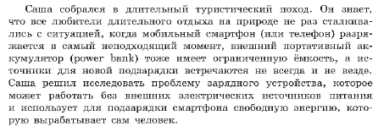
Решаем задания вместе
ОБРИСОВКА СИТУАЦИИ
© АО «Издательство «Просвещение» 2020

Slide 11
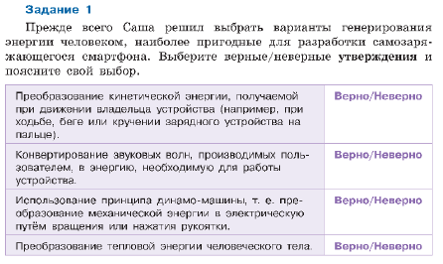
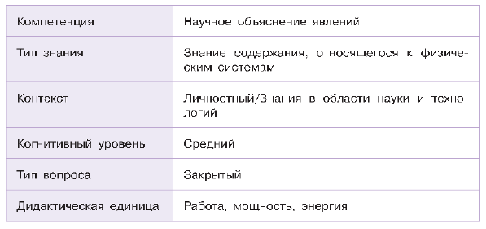
Решаем задания вместе
© АО «Издательство «Просвещение» 2020

Slide 12
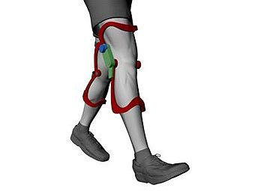
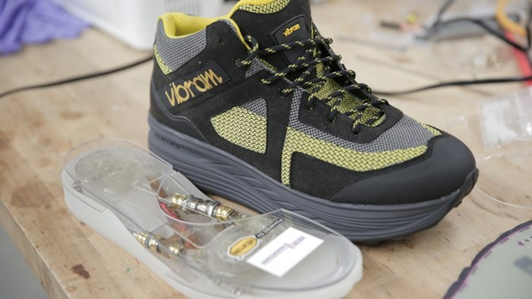

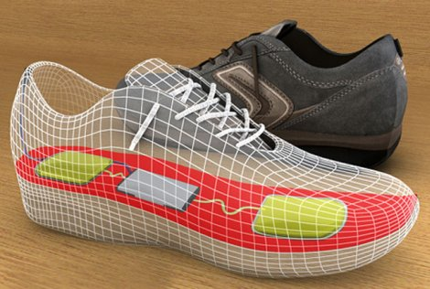
Преобразование кинетической энергии, получаемой при движении владельца устройства
Генератор-накопитель, который крепится к обуви и использует энергию шага. Он представляет собой накладку на язычок кроссовка, содержащую систему наногенераторов и аккумуляторную батарею, которая накапливает энергию во время движения. С помощью этого устройства можно зарядить мобильный телефон или MP3‑плеер.
© АО «Издательство «Просвещение» 2020

Slide 13
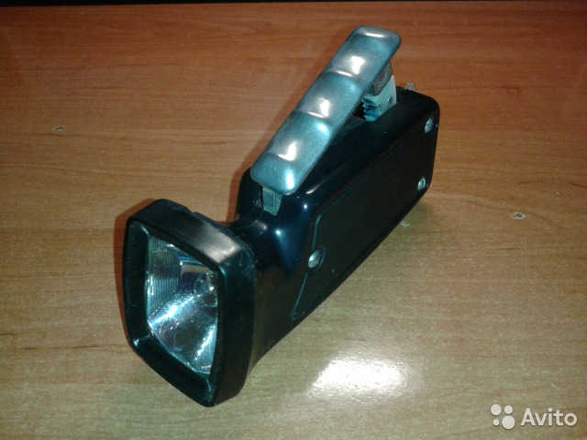
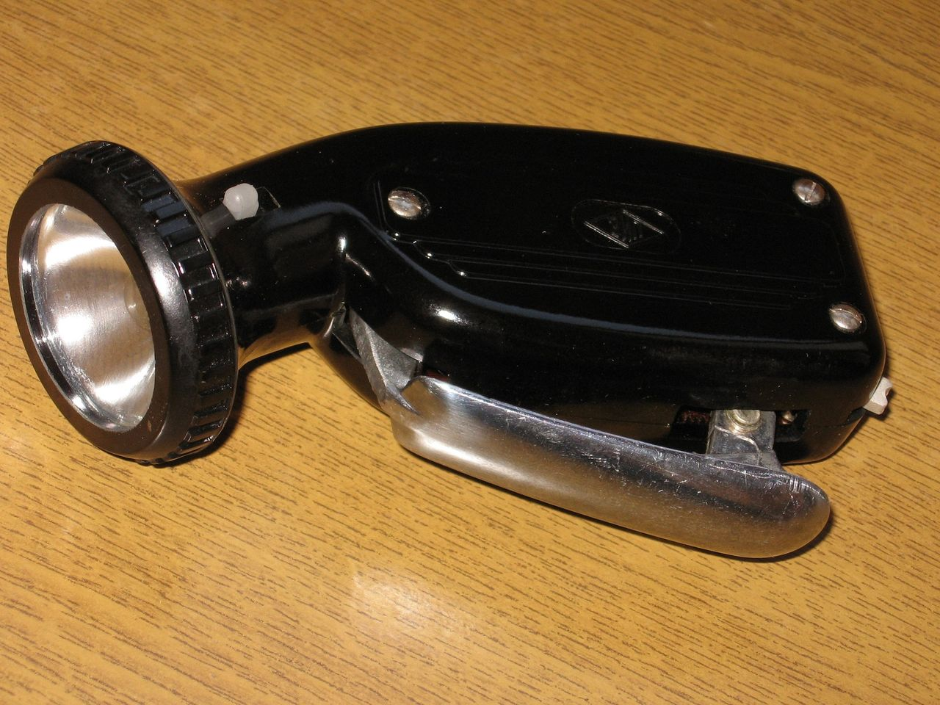
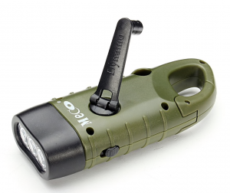
Использование принципа динамо-машины
© АО «Издательство «Просвещение» 2020

Slide 14
Решаем задания вместе
© АО «Издательство «Просвещение» 2020

Slide 15
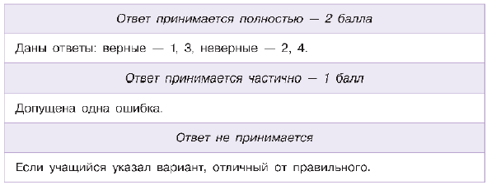
Решаем задания вместе
ОБРИСОВКА СИТУАЦИИ
© АО «Издательство «Просвещение» 2020

Slide 16
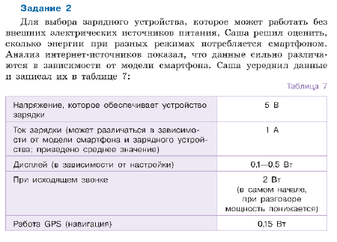
Решаем задания вместе
© АО «Издательство «Просвещение» 2020

Slide 17
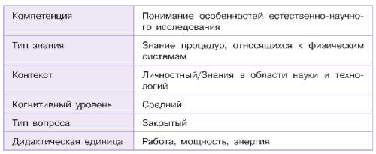
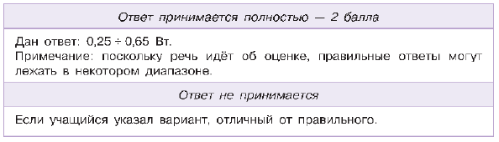
Решаем задания вместе
© АО «Издательство «Просвещение» 2020

Slide 18
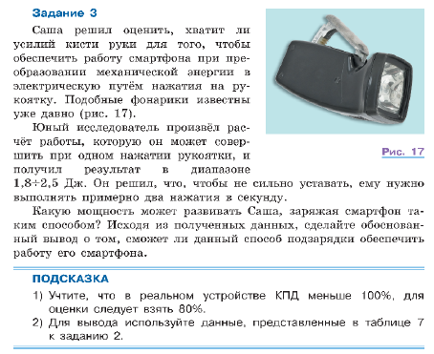
Решаем задания вместе
© АО «Издательство «Просвещение» 2020

Slide 19
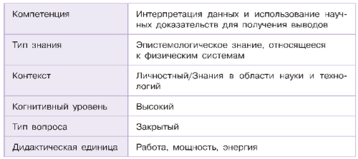
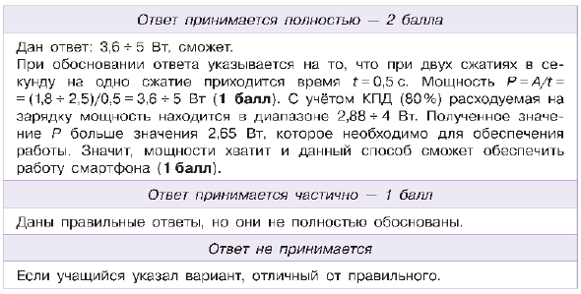
Решаем задания вместе
© АО «Издательство «Просвещение» 2020

Slide 20

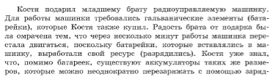

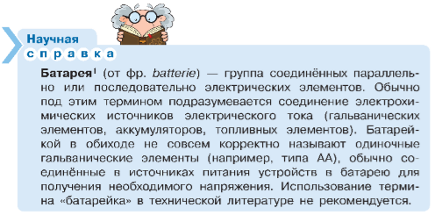
Решаем задания вместе
ОБРИСОВКА СИТУАЦИИ
© АО «Издательство «Просвещение» 2020

Slide 21
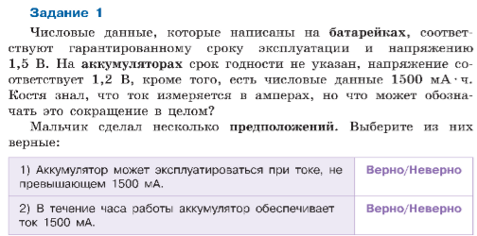
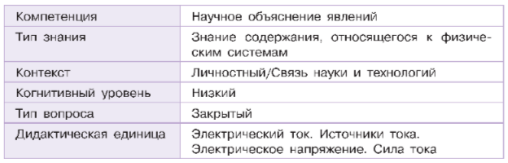
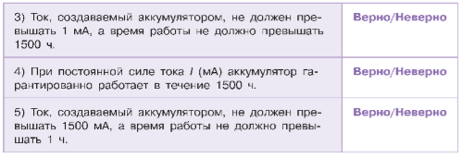
Решаем задания вместе
© АО «Издательство «Просвещение» 2020

Slide 22
Решаем задания вместе
© АО «Издательство «Просвещение» 2020

Slide 23
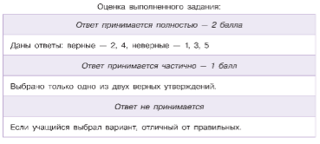
Решаем задания вместе
© АО «Издательство «Просвещение» 2020

Slide 24
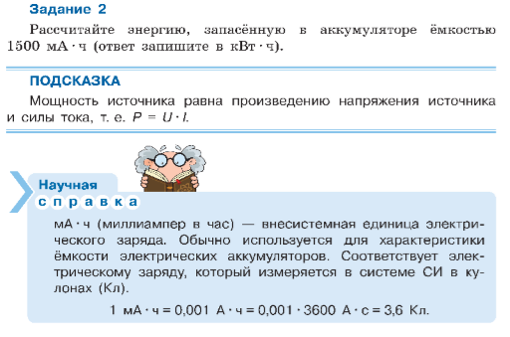
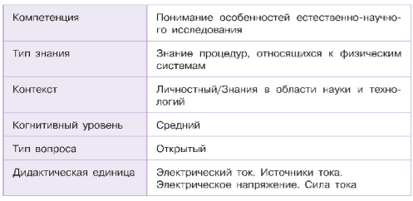
Решаем задания вместе
© АО «Издательство «Просвещение» 2020

Slide 25
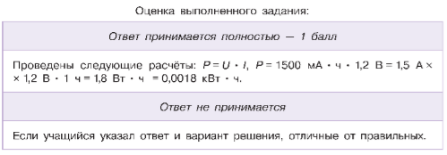
Решаем задания вместе
© АО «Издательство «Просвещение» 2020

Slide 26
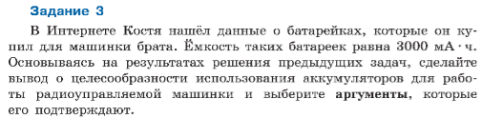
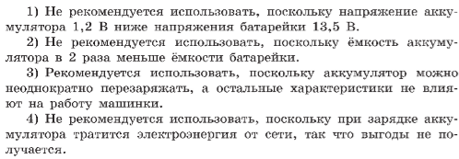
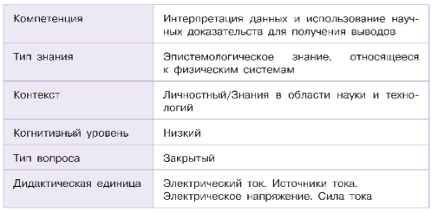
Решаем задания вместе
© АО «Издательство «Просвещение» 2020

Slide 27
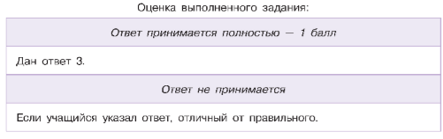
Решаем задания вместе
© АО «Издательство «Просвещение» 2020

Slide 28

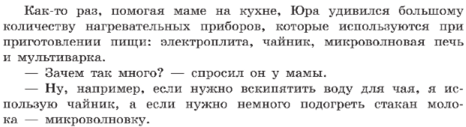
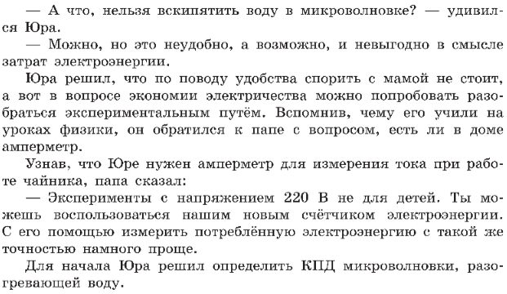
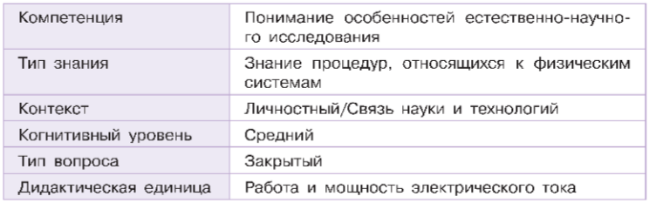
Решаем задания вместе
ОБРИСОВКА СИТУАЦИИ
© АО «Издательство «Просвещение» 2020

Slide 29
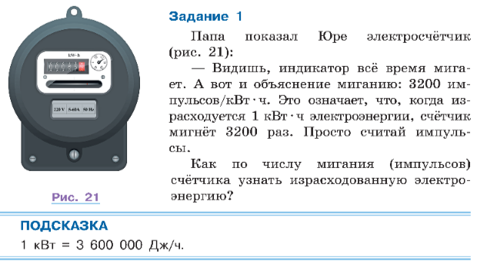
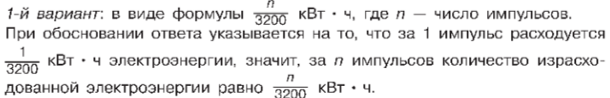
Решаем задания вместе
© АО «Издательство «Просвещение» 2020

Slide 30
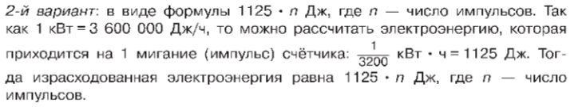
Решаем задания вместе
© АО «Издательство «Просвещение» 2020

Slide 31
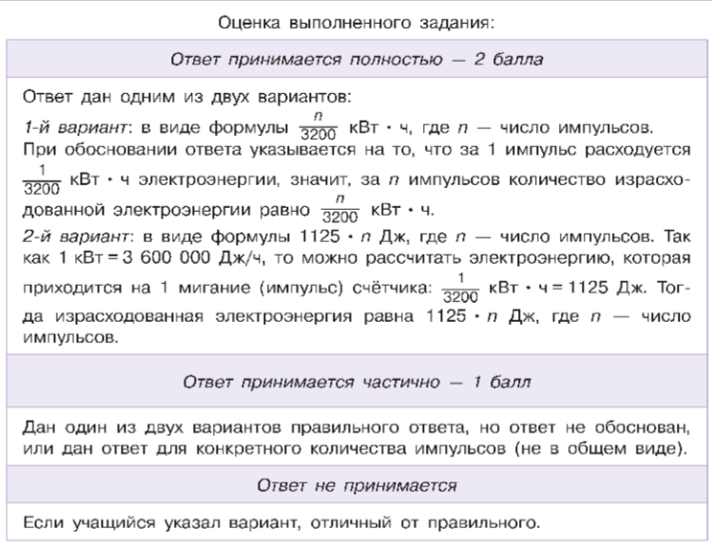
Решаем задания вместе
© АО «Издательство «Просвещение» 2020

Slide 32
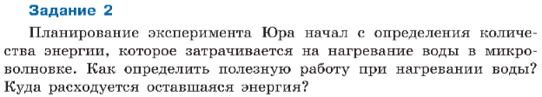
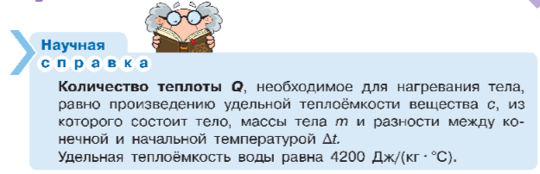
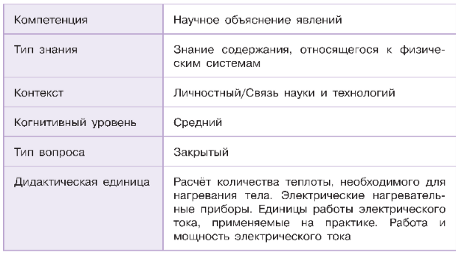
Решаем задания вместе
© АО «Издательство «Просвещение» 2020

Slide 33
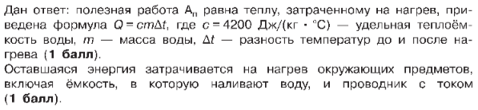
Решаем задания вместе
© АО «Издательство «Просвещение» 2020

Slide 34
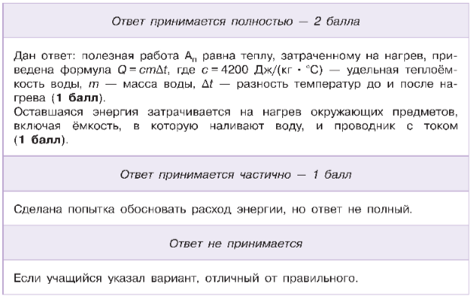
Решаем задания вместе
© АО «Издательство «Просвещение» 2020

Slide 35
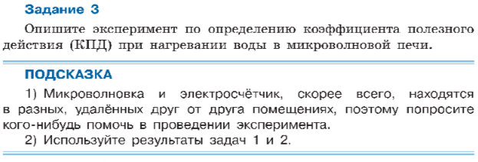
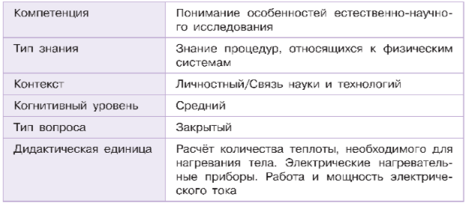
Решаем задания вместе
© АО «Издательство «Просвещение» 2020

Slide 36
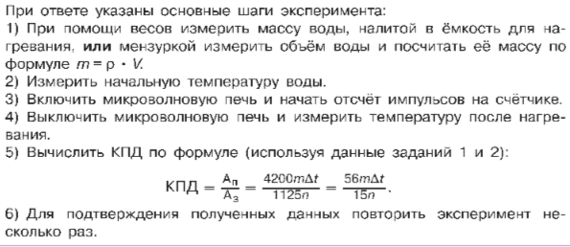
Решаем задания вместе
© АО «Издательство «Просвещение» 2020

Slide 37
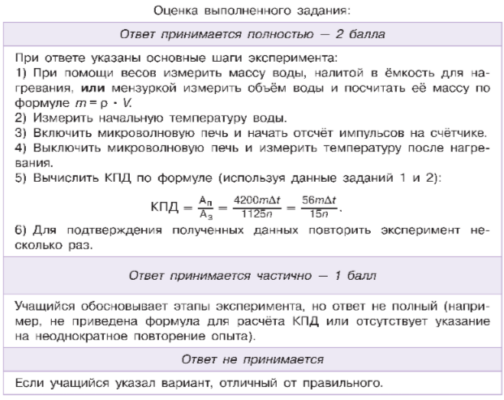
Решаем задания вместе
© АО «Издательство «Просвещение» 2020

Slide 38
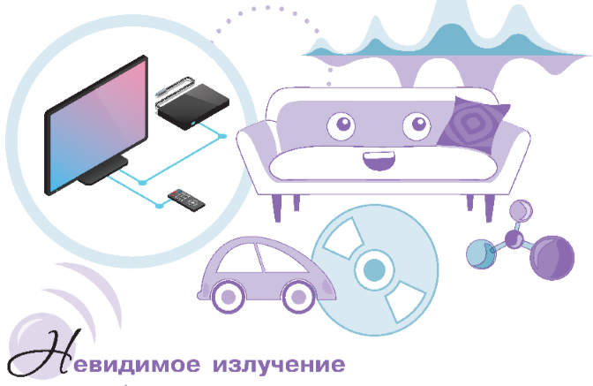
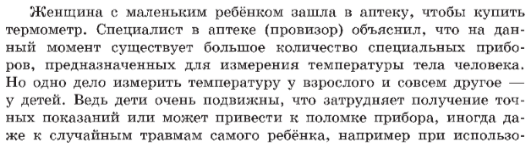
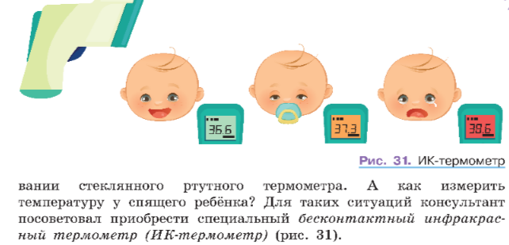
Решаем задания вместе
ОБРИСОВКА СИТУАЦИИ
© АО «Издательство «Просвещение» 2020

Slide 39


Решаем задания вместе
© АО «Издательство «Просвещение» 2020

Slide 40


Решаем задания вместе
© АО «Издательство «Просвещение» 2020

Slide 41


Решаем задания вместе
© АО «Издательство «Просвещение» 2020

Slide 42


Решаем задания вместе
© АО «Издательство «Просвещение» 2020

Slide 43
Решаем задания вместе
© АО «Издательство «Просвещение» 2020

Slide 44

Решаем задания вместе
© АО «Издательство «Просвещение» 2020

Slide 45


Решаем задания вместе
© АО «Издательство «Просвещение» 2020

Slide 46

Решаем задания вместе
© АО «Издательство «Просвещение» 2020

Slide 47




Slide 48









ХОТИТЕ ЗНАТЬ БОЛЬШЕ? ВАМ ПОМОГУТ
УЧЕБНИКИ ИЗДАТЕЛЬСТВА «ПРОСВЩЕНИЕ»
УМК «Сферы»
Авт. Ю.А.Панебратцев,
В.В.Белага и др.
УМК «Классический»
Авт. С.В.Громов
Н.А.Родина
УМК «Архимед»
Авт. О.Ф.Кабардин
В ФПУ
1.2.5.1.1.1
1.2.5.1.1.2
1.2.5.1.1.3
В ФПУ
1.2.5.1.4.1
1.2.5.1.4.2
1.2.5.1.4.3
В ФПУ
1.2.5.1.4.1
1.2.5.1.4.2
1.2.5.1.4.3

Slide 49

БЕСПЛАТНЫЙ ДОСТУП К УЧЕБНИКАМ
МЕДИАТЕКА «ПРОСВЕЩЕНИЕ»

Slide 50

БЕСПЛАТНЫЙ ДОСТУП К УЧЕБНИКАМ
МЕДИАТЕКА «ПРОСВЕЩЕНИЕ»

Slide 51

БЕСПЛАТНЫЙ ДОСТУП К УЧЕБНИКАМ
МЕДИАТЕКА «ПРОСВЕЩЕНИЕ»

Slide 52

РЕСУРС ДЛЯ ДИСТАНЦИОННОГО ОБУЧЕНИЯ
«МОЯ ШКОЛА В ONLINE»
В адресной строке вводим адрес ресурса: https://cifra.school/

Slide 53


НАВИГАЦИЯ ПО РЕСУРСУ
Нажимаем на кнопку «Выбрать предмет»
Система переводит на перечень предметов

Slide 54


НАВИГАЦИЯ ПО РЕСУРСУ
Для того чтобы выбрать предмет, нажимаем на иконку с названием предмета
Система переносит на страницу предмета и предлагает выбрать класс
Если вы ошиблись с выбором предмета, можно нажать на синюю стрелочку «Назад к выбору предмета» в левом верхнем углу страницы.

Slide 55


НАВИГАЦИЯ ПО РЕСУРСУ
Нажимаем на нужный класс
Попадаем на страницу с выбором конспекта по нужной теме
Обратите внимание!
Конспекты уроков пополняются КАЖДУЮ неделю!

Slide 56

РЕГИСТРАЦИЯ НА САЙТЕ
Регистрация на ресурсе не требуется!
Вы можете подписаться на рассылку с новостями ресурса (добавление уроков, видеоуроки и т.д.)
Для этого нужно пролистать страницу ресурса вниз, ввести свой e-mail в строку и нажать кнопку «Подписаться».

Slide 57
ВЕБИНАРЫ ИЗДАТЕЛЬСТВА
апрель
10.04.2020 в 15:30 – «Решаем задания ОГЭ вместе. Задания на интерпретацию графиков»
13.04.2020 в 15:30 – «Решаем задания ОГЭ вместе! Магнитное поле»
14.04.2020 в 15:30 – «Решаем задания ОГЭ вместе! Магнитное поле»
27.04.2020 в 9:30 – «Решаем задания ОГЭ вместе! Световые явления»
29.04.2020 в 9:30 – «Решаем задания ОГЭ вместе! Атомная физика»
30.04.2020 в 11:30 – «Решаем задания ОГЭ вместе! Задания второй части ОГЭ»
Больше информации на: https://www.prosv.ru/webinars
ДЛЯ УЧИТЕЛЕЙ
17.04.2020 в 9:30 – «Лабораторный практикум в дистанционном формате»
ЕСЛИ ВАМ НУЖНА ПОМОЩЬ
Вас интересует какая-либо проблемная тема? Мы готовы помочь!
Предложите тему вебинара. Olitvinov@prosv.ru

Slide 58



ГК «ПРОСВЕЩЕНИЕ»
АДРЕС: 127473, Москва, ул. Краснопролетарская, д.16, стр.3, подъезд 8, бизнес-центр «Новослободский»
ТЕЛЕФОН: (495) 789-30-40
ФАКС: (495) 789-30-41
E-MAIL: prosv@prosv.ru
САЙТ: http://www.prosv.ru
http://www.spheres.ru/
СПАСИБО ЗА ВНИМАНИЕ!
ТЕЛЕФОН: 8(495)789-30-40 доб.41-03
What’s up, Telegram: 8 (963) 976-10-01
E-MAIL OLitvinov@prosv.ru

